Slide 1
Volume benda Putar Metode cincin
Luthfiyati nurafifah, s.pd., m.si.

Slide 2
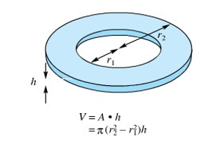
Prinsip Metode cincin
Perhatikan Gambar 1:
Ada kalanya apabila sebuah benda putar kita potong-potong tegak lurus pada sumbu putarnya, kita peroleh sebuah cakram yang di tengah-tengahnya ada lubangnya. Daerah demikian kita sebut cincin
Terdapat 2 buah fungsi (f(x) dan g(x)) yang menjadikan bentuk bangun ruang yang terbentuk menyerupai cincin
Gambar 1.
Notes:
Selain untuk mencari luas suatu daerah, integral juga digunakan untuk menghitung volume suatu benda. Terdapat beberapa cara untuk menghitung volume menggunakan integral. Pada kesempatan ini kita akan memahami volume benda dengan metode lempengan dan metode cakram.

Slide 3
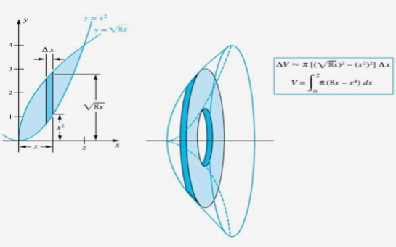
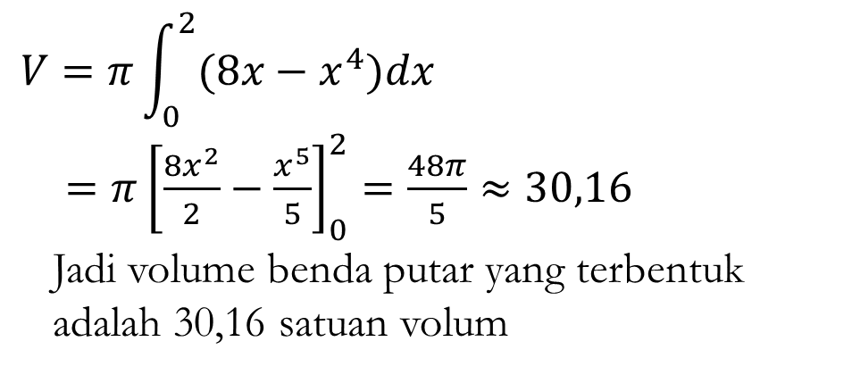
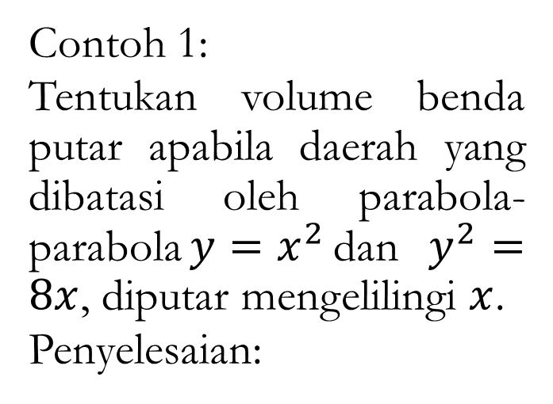
Contoh 1:
Tentukan volume benda putar apabila daerah yang dibatasi oleh parabola-parabola$y=x^{2}$dan $y^{2}=8x$, diputar mengelilingi $x$.
Penyelesaian:
Di sini kita akan menggunakan prosedur tiga langkah yang dipelajari yakni (i) potong menjadi jalur-jalur, kemudian diaproksimasi, dan terakhir diintegralkan. Perhatikan Gambar 2.
Gambar 2.
$$V=π\int_{0}^{2}{(8x}−x^{4})dx$$
$=π{\left[\frac{8x^{2}}{2}−\frac{x^{5}}{5}\right]}_{0}^{2}=\frac{48π}{5}≈30,16$
Jadi volume benda putar yang terbentuk adalah 30,16 satuan volum

Slide 4
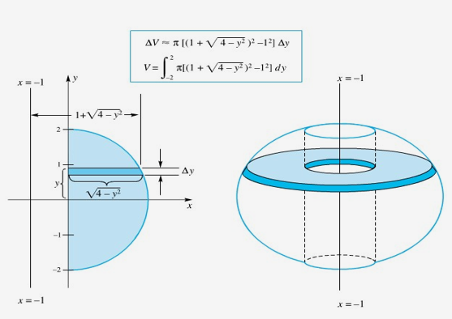
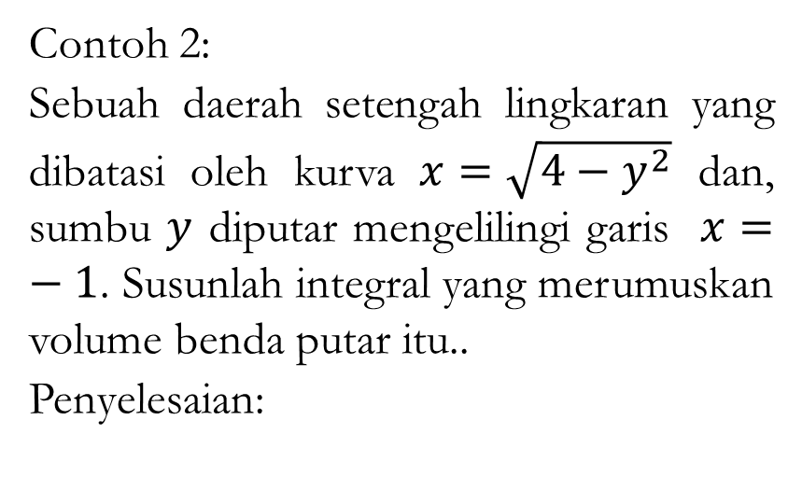
Contoh 2:
Sebuah daerah setengah lingkaran yang dibatasi oleh kurva $x=\sqrt{4−y^{2}}$ dan, sumbu $y$ diputar mengelilingi garis $x=−1$. Susunlah integral yang merumuskan volume benda putar itu..
Penyelesaian:
Gambar 3.
Jari-jari luar cincin adalah $\sqrt{(4−y^{2})}+1$ sedangkan jari-jari dalam adalah 1. Lihat Gambar 3. Integral yang bersangkutan dapat disederhanakan. Bagian yang terletak di atas sumbu $x$, volumenya sama dengan bagian yang di bawah sumbu $x$. Jadi kita cukup mengintegralkan antara 0 dan 2; kemudian hasilnya dikalikan dua. Kita peroleh:

Slide 5
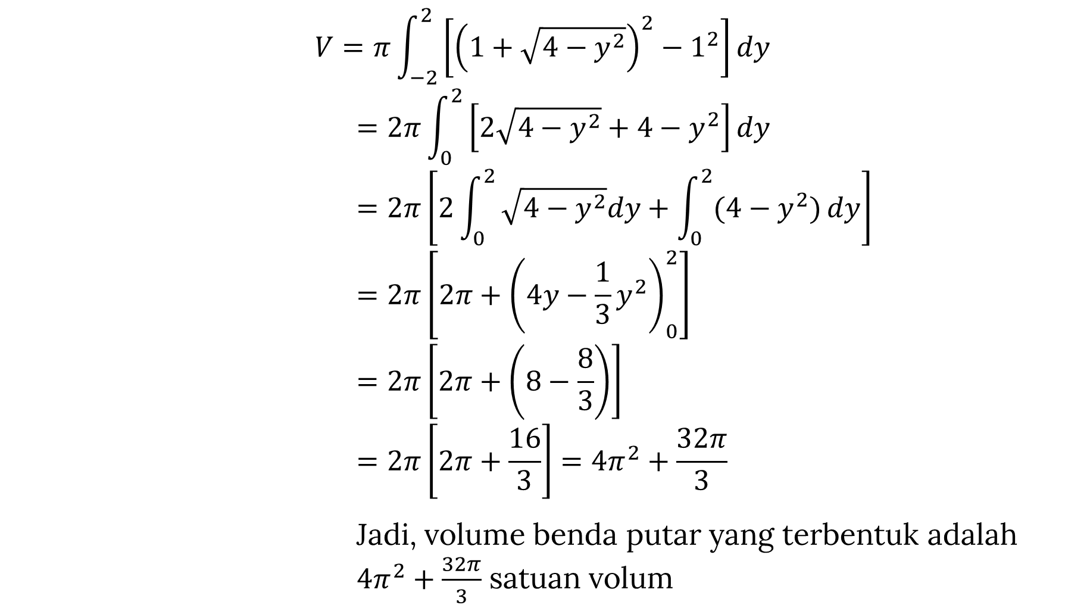
$$V=π\int_{−2}^{2}{\left[{\left(1+\sqrt{4−y^{2}}\right)}^{2}−1^{2}\right]}dy$$
$$=2π\int_{0}^{2}{\left[2\sqrt{4−y^{2}}+4−y^{2}\right]}dy$$
$$=2π\left[2\int_{0}^{2}{\sqrt{4−y^{2}}dy+\int_{0}^{2}{(4−y^{2})}dy}\right]$$
$$=2π\left[2π+{\left(4y−\frac{1}{3}y^{2}\right)}_{0}^{2}\right]$$
$$=2π\left[2π+\left(8−\frac{8}{3}\right)\right]$$
$$=2π\left[2π+\frac{16}{3}\right]=4π^{2}+\frac{32π}{3}$$
Jadi, volume benda putar yang terbentuk adalah $4π^{2}+\frac{32π}{3}$ satuan volum

Slide 6
terimakasih

